Slide 1

Data Storage in Android:
Hướng dẫn chi tiết

Slide 2
Data Storage in Android:
Hướng dẫn chi tiết

Slide 3
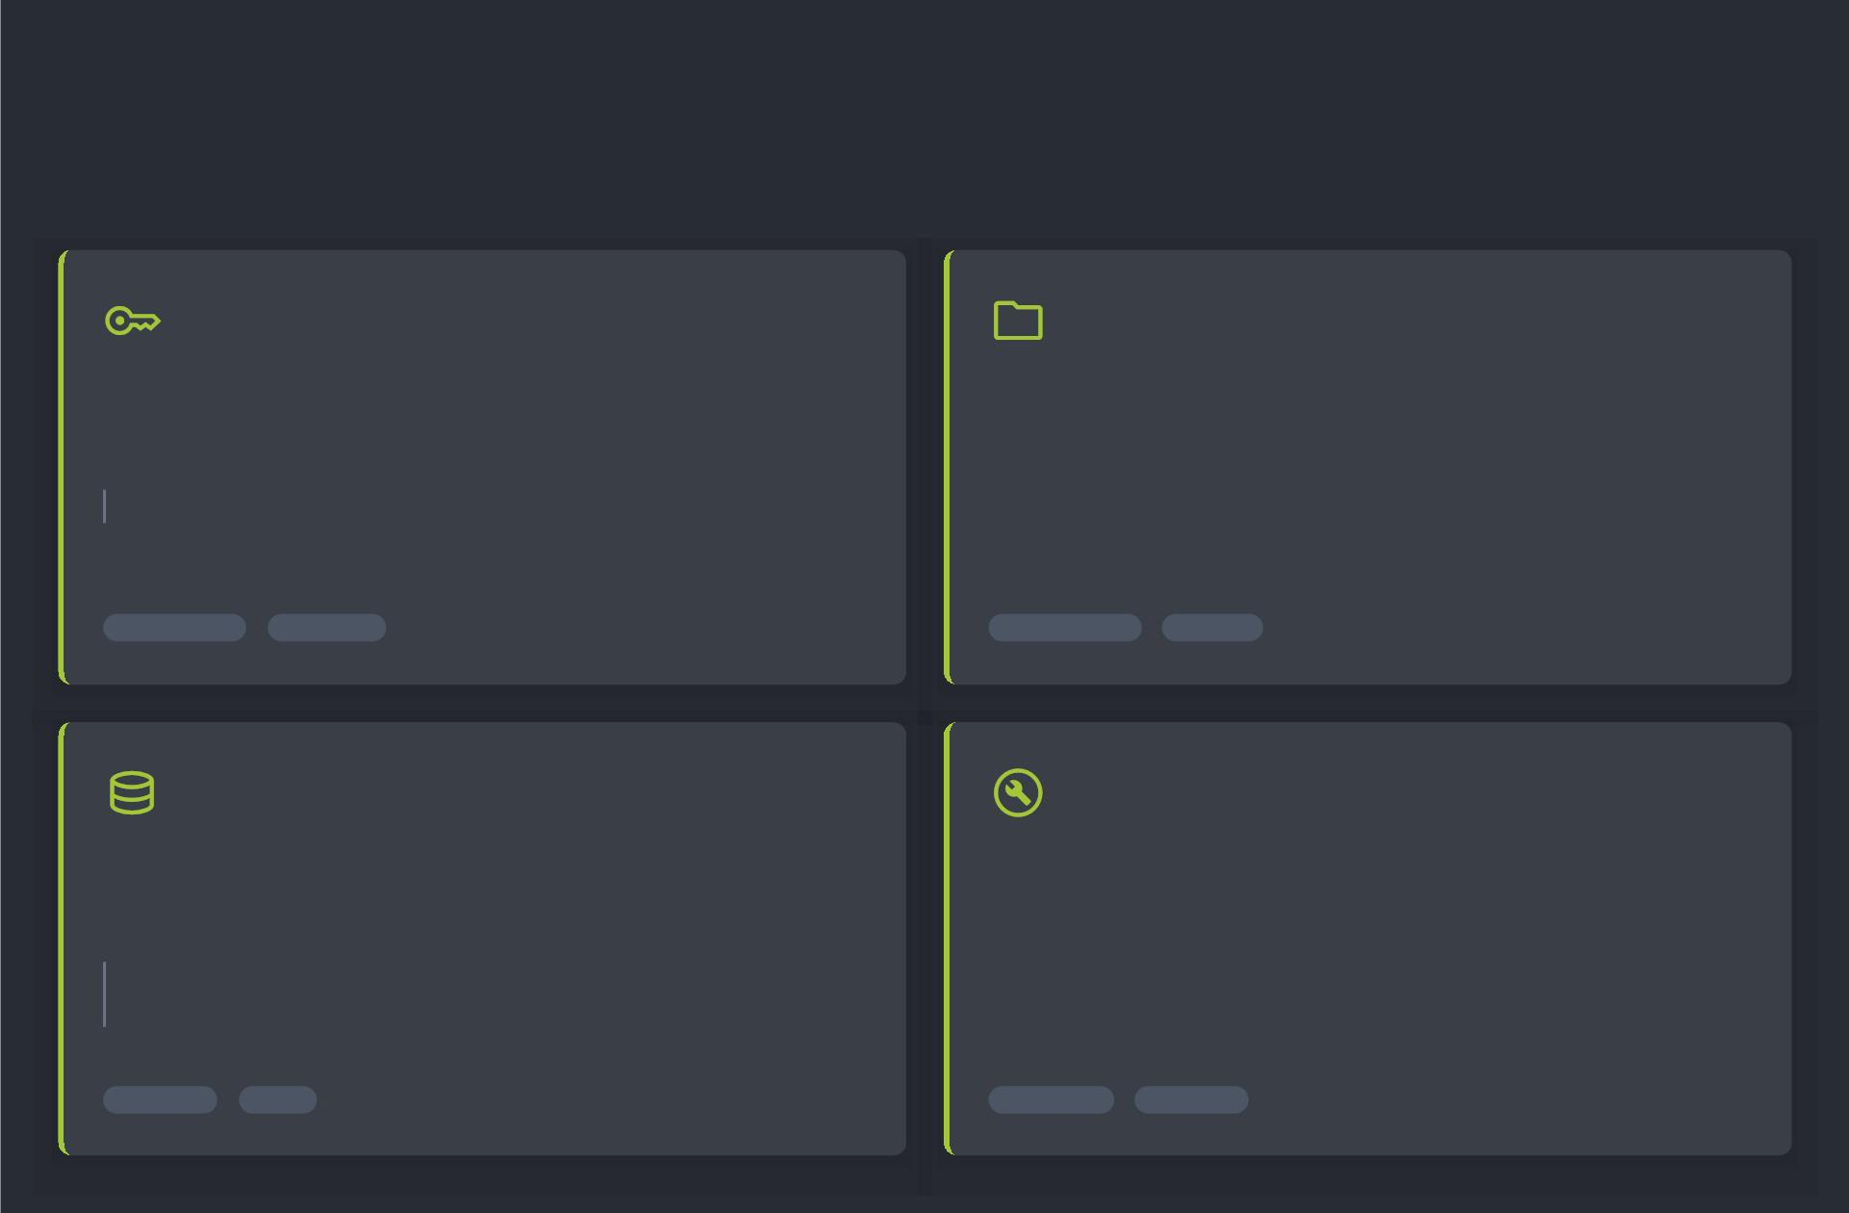
Phân loại các phương án lưu trữ
Tổng quan về lựa chọn lưu trữ dữ liệu Android
Key-Value nhỏ
File cục bộ
SharedPreferences (Cũ, Đơn giản)
Internal Storage (Riêng tư, An toàn)
Jetpack DataStore (Mới, Hiện đại)
External/Media/SAF (Chia sẻ)
"DataStore: Bất đồng bộ, an toàn kiểu dữ liệu, cấu trúc rõ ràng."
Kiểm soát truy cập dữ liệu theo phạm vi để tăng cường bảo mật.
Dữ liệu nhỏ
Cấu hình
Ảnh & Video
Tà i liệu
Dữ liệu có cấu trúc
Nguyên tắc chung
SQLite (Cơ bản, Tương tác SQL thô)
Room (Mạnh mẽ, trên SQLite)
I/O trên Dispatchers.IO (Tránh chặn UI)
Mã hóa dữ liệu nhạy cảm
"Room: Quản lý lược đồ, di chuyển dữ liệu & tích hợp
LiveData/Flow."
Scoped Storage (Android 10+)
Đảm bảo hiệu suất và bảo mật cho ứng dụng của bạn.
Quan hệ
ORM
Hiệu suất
Bảo mật

Slide 4
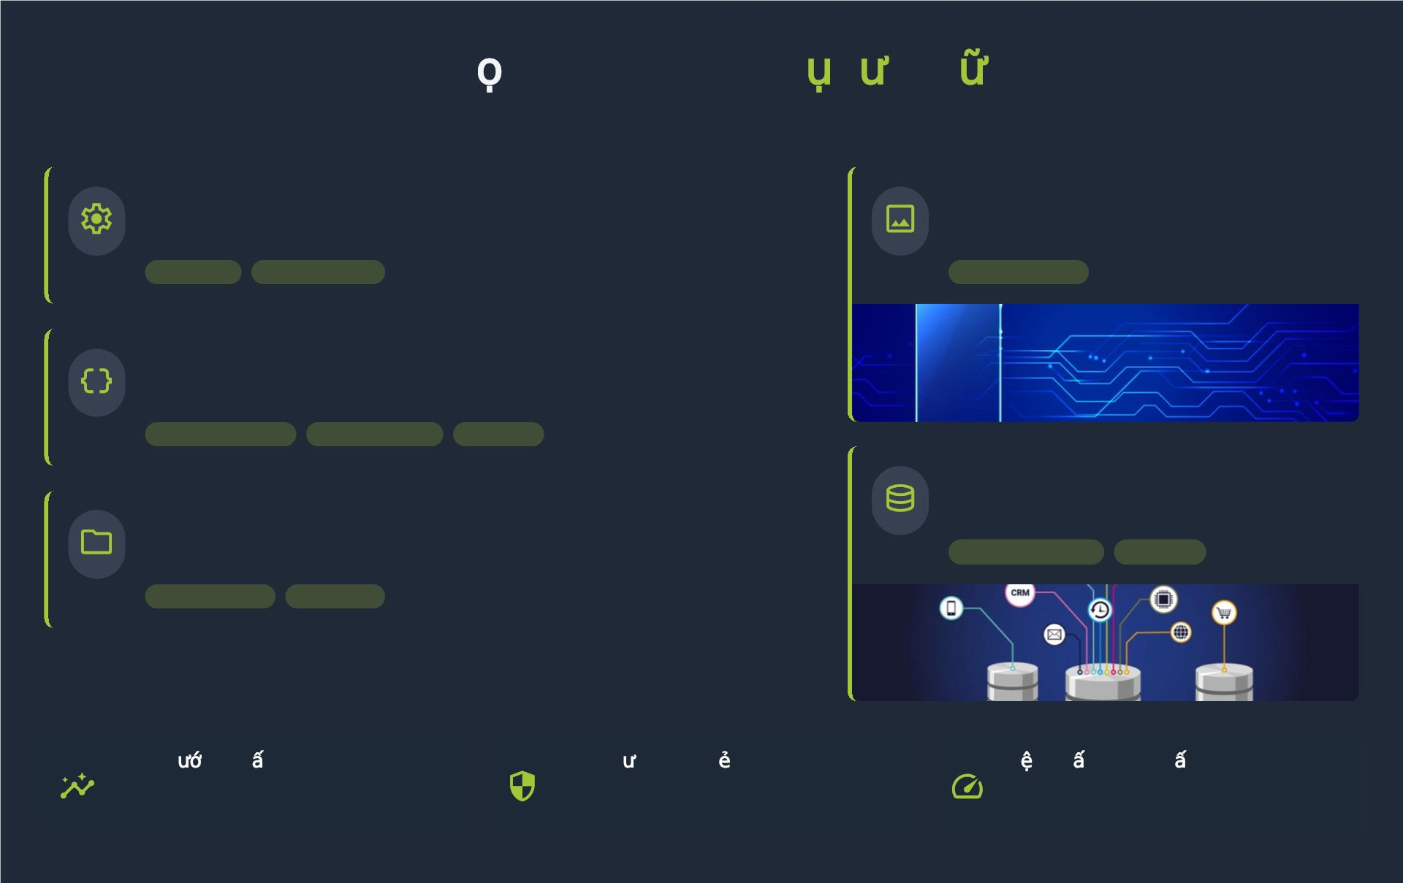
Ch n đúng công c l u tr
Khi nào nên dùng công cụ nào để đạt hiệu quả tối ưu.
DataStore (Preferences)
MediaStore (External)
Cài đặt nhỏ, token ngắn hạn.
Ảnh/video chia sẻ với gallery.
Dark Mode
Cấu hình cơ bản
Dữ liệu công khai
DataStore (Proto)
Cấu hình phức tạp, schema rõ ràng.
Dữ liệu người dùng
Cài đặt nâng cao
Type-Safe
Room (trên SQLite)
Internal Storage
Dữ liệu quan hệ, truy vấn phức tạp.
File văn bản/JSON riêng tư của ứng dụng.
Quản lý người dùng
Sản phẩm
Cấu hình nội bộ
App Private
Kích th c & C u trúc
Dùng DataStore cho nhỏ gọn, Room cho
phức tạp.
Riêng t & Chia s
Hi u su t & Truy v n
DataStore cho async, Room cho truy vấn
mạnh mẽ.
Internal cho riêng tư, MediaStore cho công
khai.

Slide 5
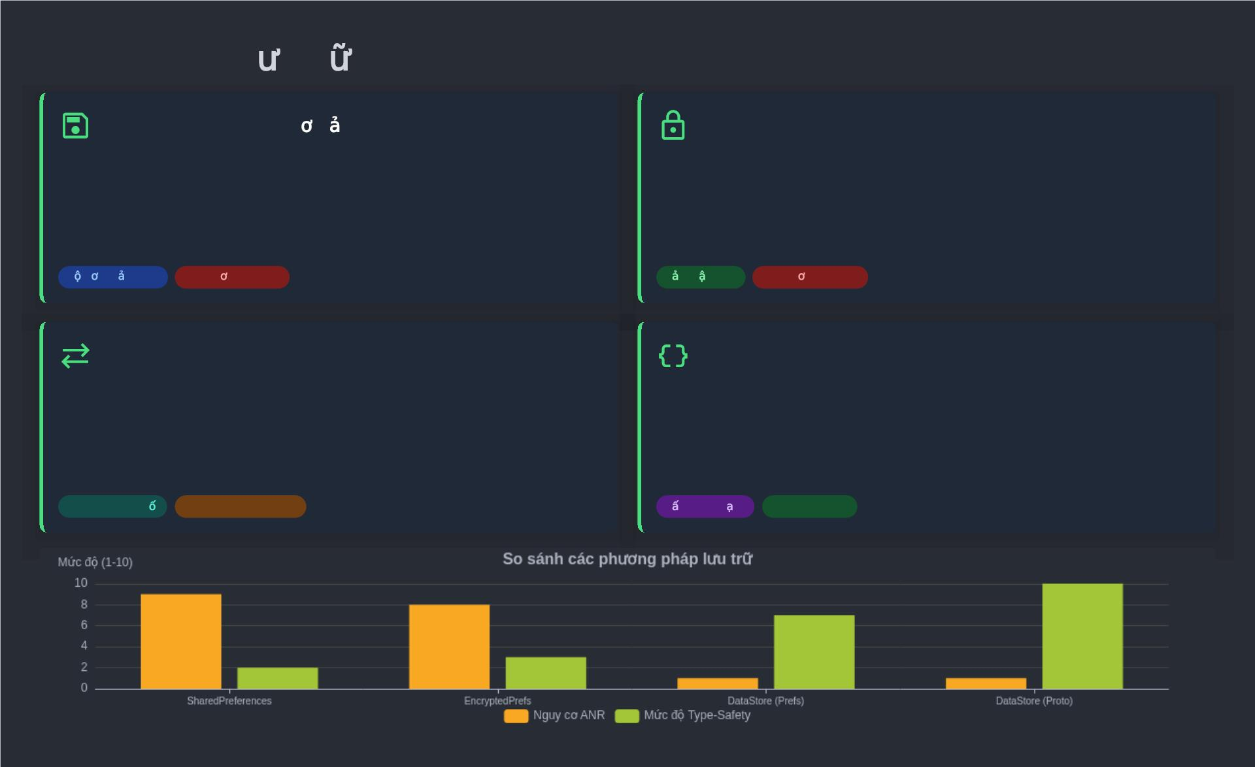
L u tr Key-Value: SharedPreferences & DataStore
SharedPreferences (C b n)
EncryptedSharedPreferences
Đơn giản, đồng bộ, dễ dùng cho dữ liệu nhỏ. Tuy nhiên, dễ gây ANR nếu ghi dữ liệu lớn trên
Mở rộng của SharedPreferences với lớp mã hóa tích hợp từ Jetpack Security, bảo vệ dữ liệu
luồng chính và không an toàn về kiểu dữ liệu (type-safe).
key-value nhạy cảm như token.
• Key-Value đơn giản, đồng bộ
• Dễ gây ANR nếu dùng sai luồng
• Không type-safe
• Mã hóa dữ liệu nhạy cảm
• Dùng Jetpack Security Crypto
• Vẫn có nguy cơ ANR
Đ
đ n gi n: Cao
Nguy c ANR: Cao
B o m t: Cao
Nguy c ANR: Cao
DataStore (Preferences)
DataStore (Proto)
Giải pháp hiện đại, bất đồng bộ với Kotlin Flow. Tránh chặn luồng chính, an toàn hơn và là
Lưu trữ dữ liệu có cấu trúc bằng Protocol Buffers, đảm bảo an toàn type tại thời điểm biên
lựa chọn thay thế SharedPreferences được khuyên dùng.
dịch và đơn giản hóa việc di chuyển dữ liệu (migration).
• Hiện đại, bất đồng bộ (Flow)
• Không ANR, an toàn luồng
• Schema rõ ràng bằng Protobuf
• Type-safe tuyệt đối
• Type-safe hơn (qua Preferences.Key)
• Dễ dàng migrate dữ liệu
Performance: T t
Type-safe: Trung bình
C u trúc: M nh
Type-safe: Cao
Reference: Android Data Storage: SharedPreferences, Room, and DataStore Compared - Medium.com

Slide 6
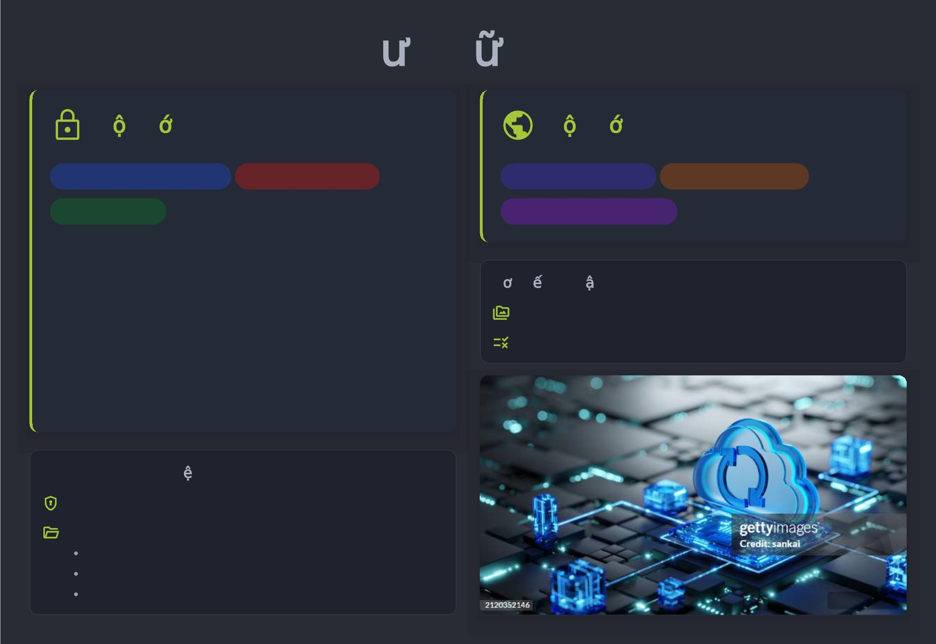
L u tr File
B nh trong (Internal)
B nh ngoài (External)
Dữ liệu riêng tư của ứng dụng
Bị xóa khi gỡ ứng dụng
Dữ liệu chia sẻ công khai
Yêu cầu quyền truy cập
Không cần quyền
Android 10+: Scoped Storage
C ch truy c p
MediaStore API cho media (ảnh, video, audio).
SAF (Storage Access Framework) cho các loại file khác.
Tính năng & Phân bi t
Mã hóa file nhạy cảm với EncryptedFile.
Phân biệt các thư mục:
Cache: Dữ liệu tạm thời, hệ thống có thể xóa.
Files: Dữ liệu bền vững, được backup.
NoBackup: Dữ liệu bền vững, không backup.
Dữ liệu chia sẻ
Nguồn: Android Developers Documentation

Slide 7

Cơ sở dữ liệu: SQLite & Room
SQLite (Cơ bản)
Room (Khuyến nghị)
• RDBMS nhúng
• Truy vấn bằng SQL
• Thư viện trừu tượng hóa SQLite
Cần SQLiteOpenHelper để quản lý schema.
Hỗ trợ Coroutines (suspend), Flow cho tác vụ bất
đồng bộ.
Code rườm rà, dễ gây lỗi và khó bảo trì.
Hỗ trợ Relation để xử lý quan hệ giữa các bảng.
Hỗ trợ Migration để cập nhật schema an toàn.
Thành phần cốt lõi của Room
Tính năng nâng cao
Entity: Định nghĩa cấu trúc của một bảng trong cơ sở
dữ liệu.
• Quan hệ One-to-Many
• TypeConverter
DAO (Data Access Object): Chứa các phương thức để
Chuyển đổi kiểu dữ liệu phức tạp (ví dụ: List<String>
truy cập dữ liệu.
sang JSON).
Database: Điểm truy cập chính, quản lý các Entity và
DAO.

Slide 8

Bài lab thực chiến
Lab 1: Settings với DataStore
Lab 2: Lưu ﬁle nội bộ & chia sẻ ảnh
(Preferences)
Xuất proﬁle JSON và lưu ảnh vào Gallery.
Xây dựng màn hình cài đặt Dark Mode và Username.
DataStore
Preferences
UI/UX
File I/O
MediaStore
Data Sharing
Lab 3: App Room CRUD
Lab 4: Migration & Backup
Ứng dụng quản lý người dùng với các chức năng Thêm,
Đọc, Sửa, Xóa.
Thực hành nâng cấp database (migration) và quản lý
backup.
Room DB
CRUD
Persistence
DB Management
Migration
Backup Strategy
Lựa chọn Lưu trữ Dữ liệu Android
DataStore: Async, Type-Safe (Proto) – Tránh chặn Main Thread.
Room Database: Giải pháp mạnh mẽ cho dữ liệu phức tạp, hỗ trợ Migration.
SharedPreferences: Lý tưởng cho lưu trữ dữ liệu nhỏ, đơn giản.
Source: Android Data Storage: SharedPreferences, Room, and DataStore Compared | Medium

Slide 9
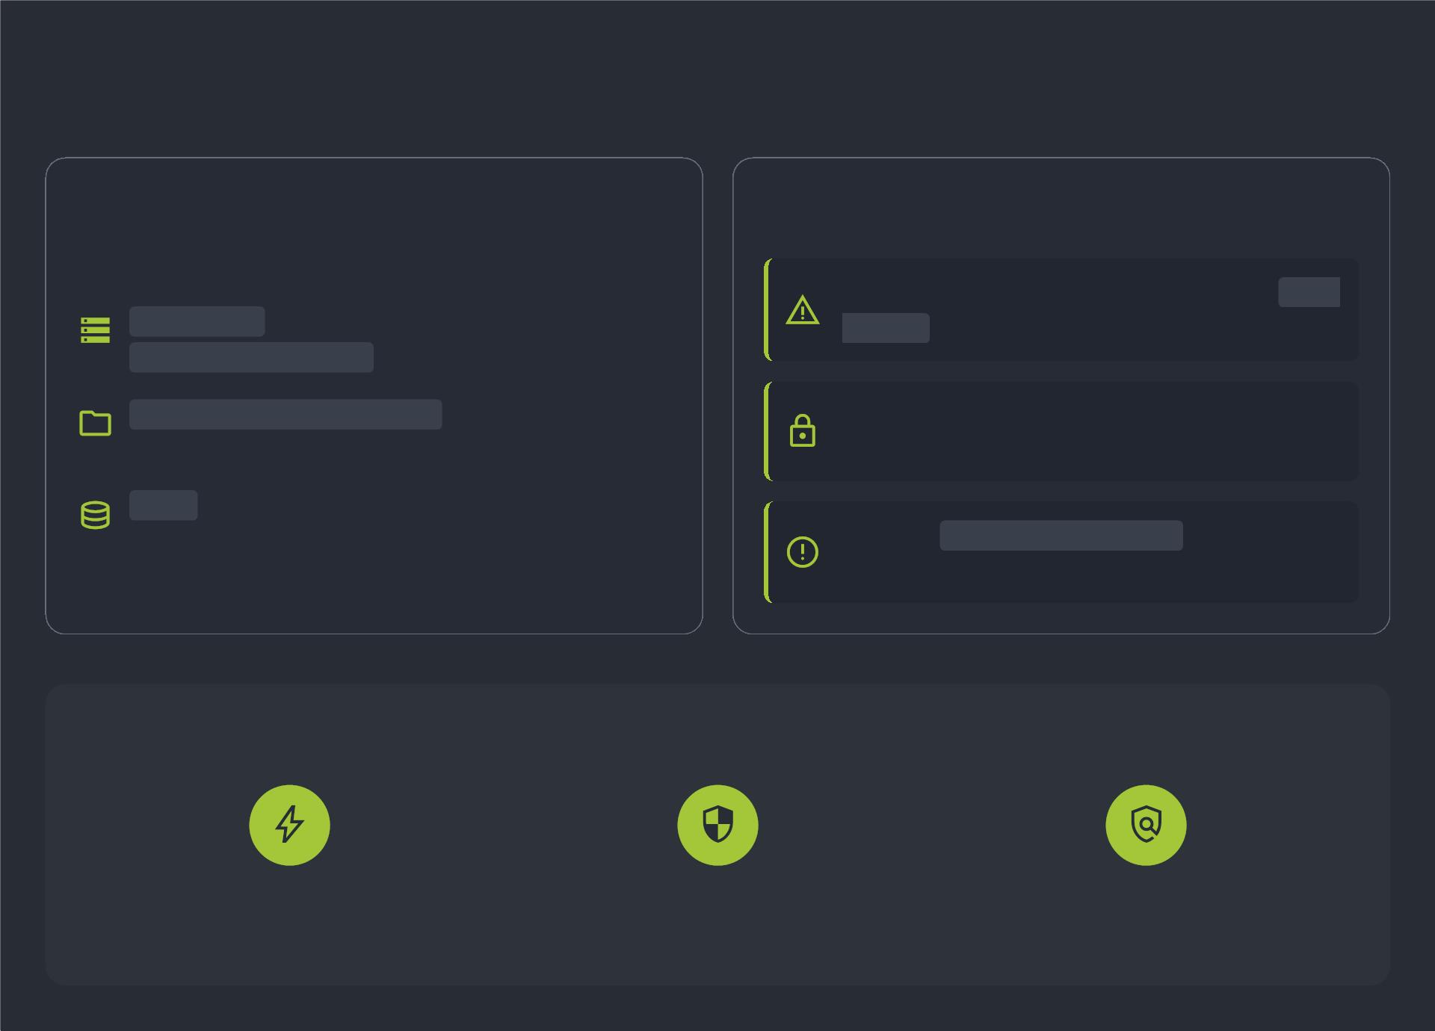
Tổng kếtvà Lỗi thường gặp
Tổng kết
Lỗi thường gặp
Tránh thực thi tác vụ I/O gây ANR trên main
DataStore là lựa chọn hiện đại thay thế cho
thread.
SharedPreferences.
Internal/External File phù hợp cho dữ
Hiểu rõ và xử lý quyền truy cập dữ liệu
(permissions).
liệu không có cấu trúc.
Room là lựa chọn hàng đầu và mạnh mẽ cho
cơ sở dữ liệu (CSDL).
Xử lý lỗi unique constraint một cách
tường minh trong CSDL.
Ba trụ cột khi làm việc với Lưu trữ dữ liệu
I/O Thread
Security
Permissions
Luôn chạy trên luồng riêng.
Mã hóa dữ liệu nhạy cảm.
Yêu cầu quyền khi cần.
yourname@example.com

Slide 10
Tổng kếtvà Lỗi thường gặp
Tổng kết
Lỗi thường gặp
Tránh thực thi tác vụ I/O gây ANR trên main
DataStore là lựa chọn hiện đại thay thế cho
thread.
SharedPreferences.
Internal/External File phù hợp cho dữ
Hiểu rõ và xử lý quyền truy cập dữ liệu
(permissions).
liệu không có cấu trúc.
Room là lựa chọn hàng đầu và mạnh mẽ cho
cơ sở dữ liệu (CSDL).
Xử lý lỗi unique constraint một cách
tường minh trong CSDL.
Ba trụ cột khi làm việc với Lưu trữ dữ liệu
I/O Thread
Security
Permissions
Luôn chạy trên luồng riêng.
Mã hóa dữ liệu nhạy cảm.
Yêu cầu quyền khi cần.
yourname@example.com

